Slide 1
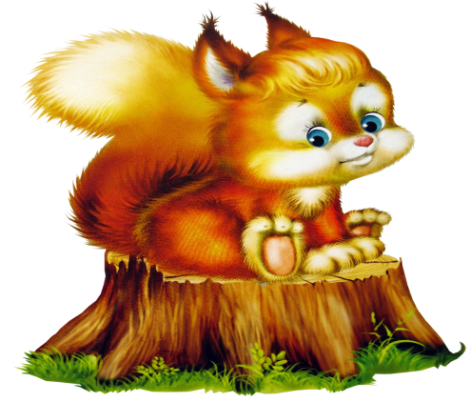
Детска градина ‘’ ЕДЕЛВАЙС’’
град Кюстендил
ул. ’’Спартак’’ 21
IV възрастова подготвителна група
’’ КАТЕРИЧКА’’
2018 / 2019 учебна година

Slide 2
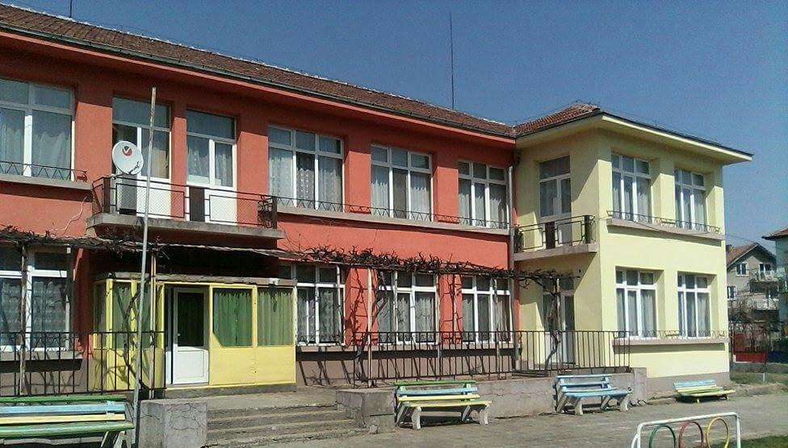
Има в родният ни град малък, чуден детски свят.
Там като цветя в полята весело растат децата.
Еделвайс - градина мила - е вратите си открила
Сбира мънички деца с весели, добри сърца.

Slide 3
Група ’’Катеричка’’ e 4 възрастова подготвителна група за деца от 6 до 7 години Основната ни цел: Създаване на възможности за всяко дете да развива максимално своите способности и да се подготвя за училищно обучение Мото на групата: ’’Докато играеш, можеш всичко да узнаеш !’’

Slide 4
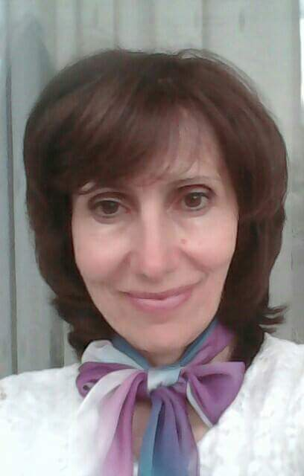
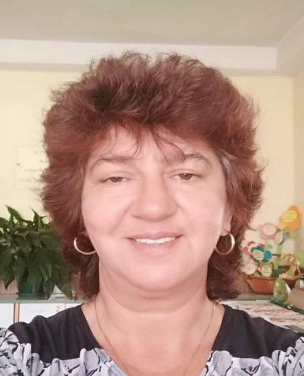
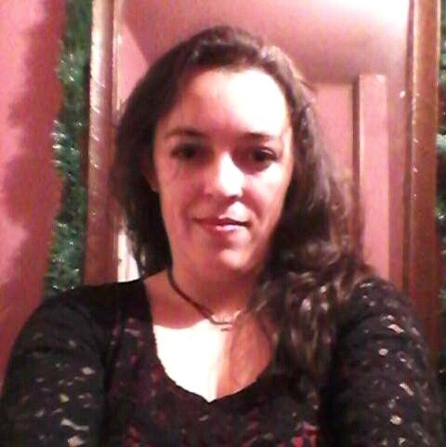
Екип на групата : Антоанета Николова и Иванка Йовчева / старши учители / Лилия Миланова
Notes:
Екип на група ’’Катеричка’’: Старши учители: Антоанета Николова и Иванка Йовчева
Пом. възпитател: Лилия Миланова

Slide 5
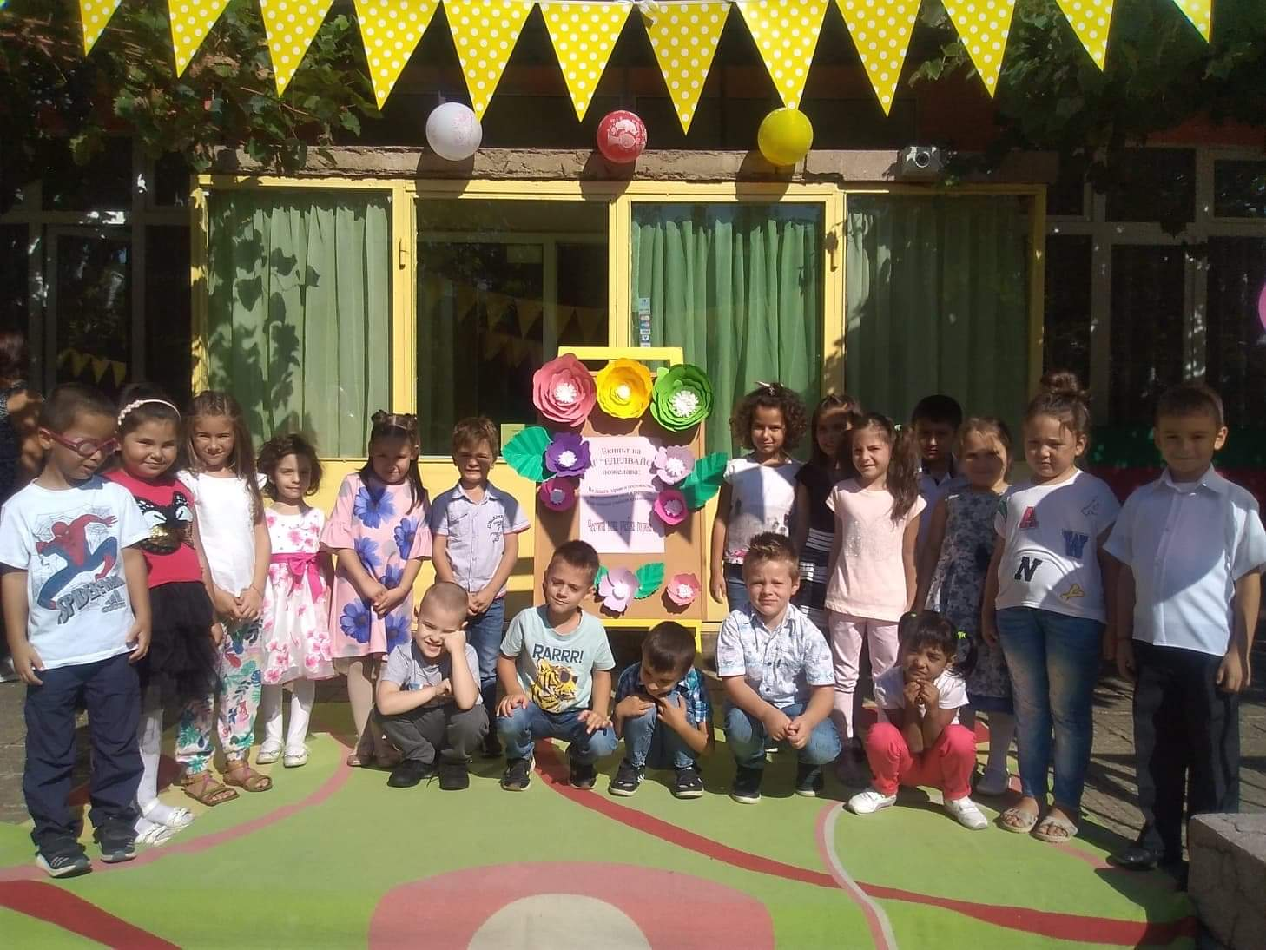
Откриване на 2017/2018 учебна година Посещение в съседното училище и участие в тържествения ритуал
ГРУПА ‘’КАТЕРИЧКА’’-
випуск 2019г.
Notes:
Тук растем с любов и ласки
като пролетни цветя.
Всеки ден е детски празник
в тази слънчева страна.
в тази слънчева страна.

Slide 6
Група ’’Катеричка’’ се състои от 20 деца – 19 са 6-годишни, Слявян Алабачки е на 5 год. – желанието на родителите е да постъпи в у-ще на 6 . Всички са физически здрави. Всички имат социален опит, умения и възможности. Проявяват разностранни инте- реси и способности.Проявяват стремеж към самоизява и потребност от нови знания. Наблюдава се мотивиран интерес към изпълнение на по-сложни задачи и удовлетвореност от постигнатия резултат.

Slide 7
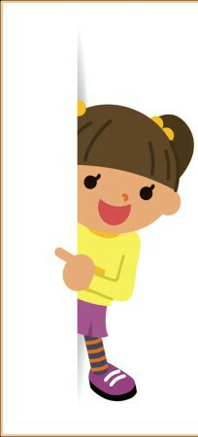
Правила за поведение в група ’’Катеричка’’ -Наши приятели са Вълшебните думи – ’’моля’’, ’’заповядай’’, ’’извинявай’’, ‘’благадаря’’ -Влизаме с усмивка и поздравяваме -Трудим се, за да ни е сладка храната - Всички сме приятели и си помагаме - Говорим тихо в занималнята - Не се присмиваме и не обиждаме - Не тичаме в занималнята - Когато някой говори, слушаме и не прекъсваме - Когато учителят задава въпроси, вдигаме ръка, за да отговорим Пазим книжки, играчки и предмети в занималнята.

Slide 8
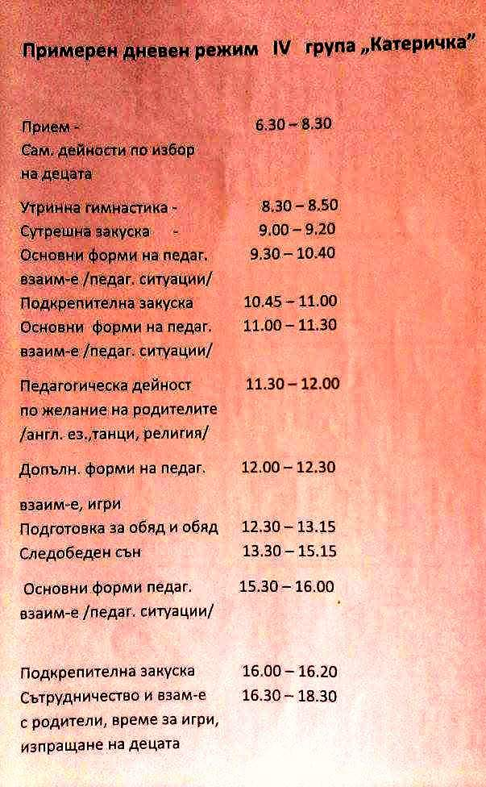

Slide 10
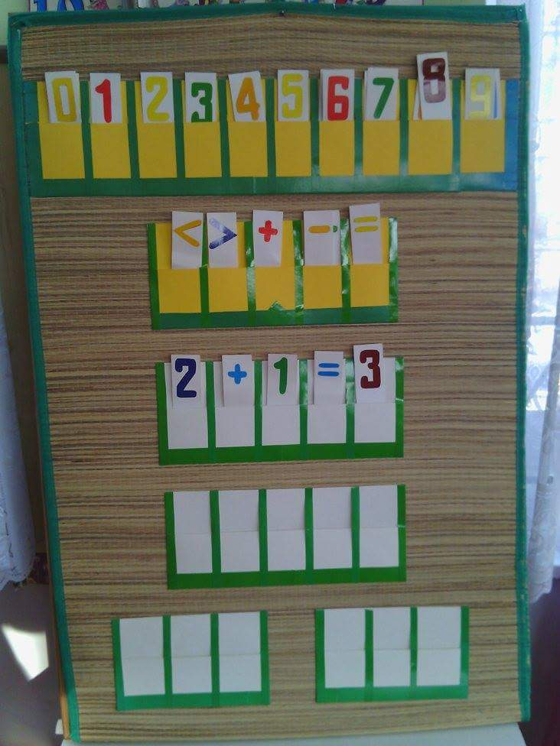
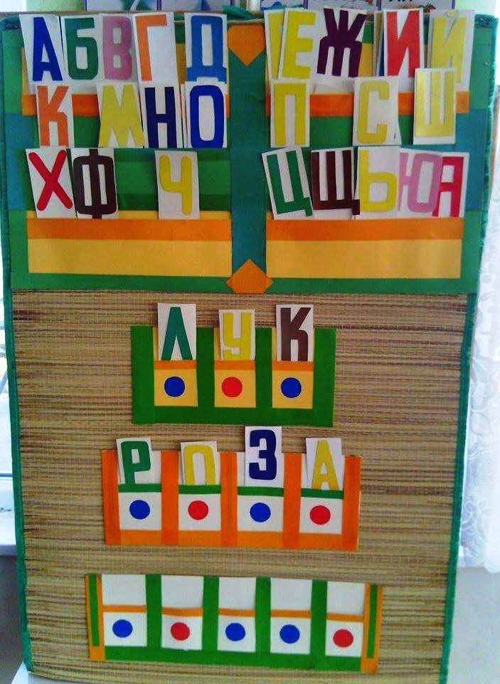
Акценти от занималнята...
Табла и обособени кътове осигуряват развиваща среда за децата

Slide 11
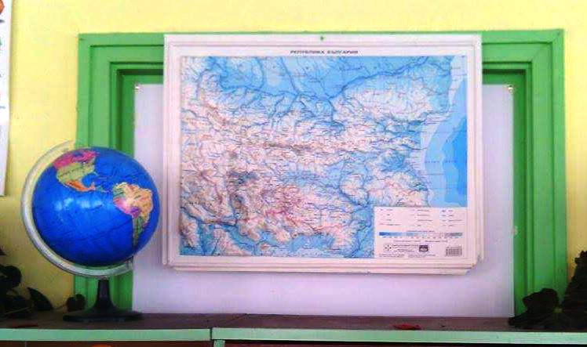
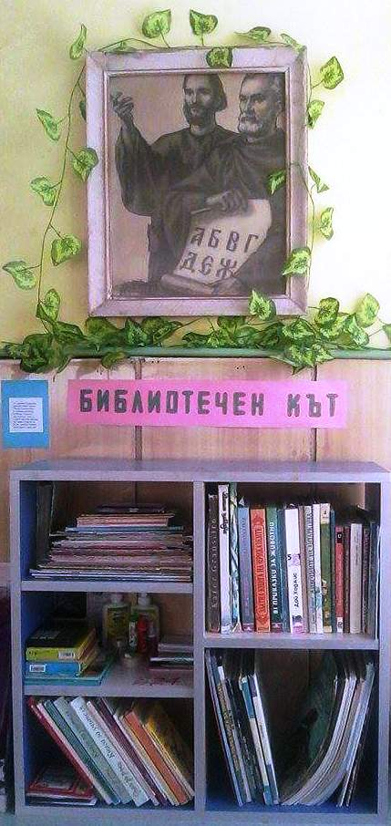
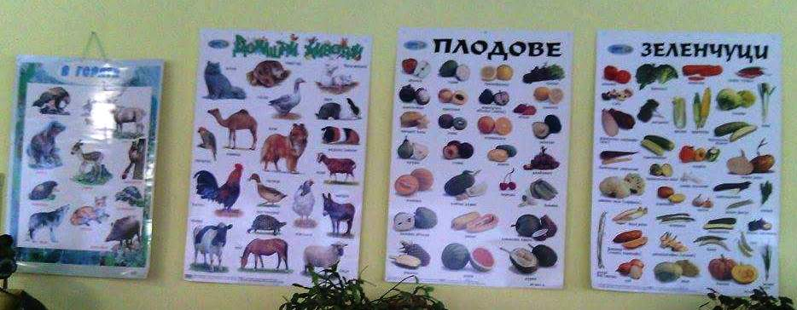

Slide 12
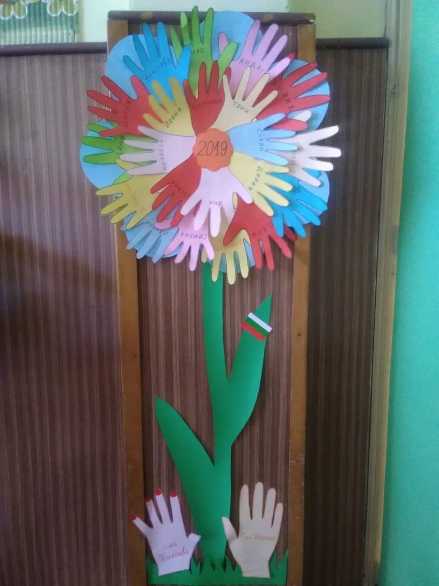
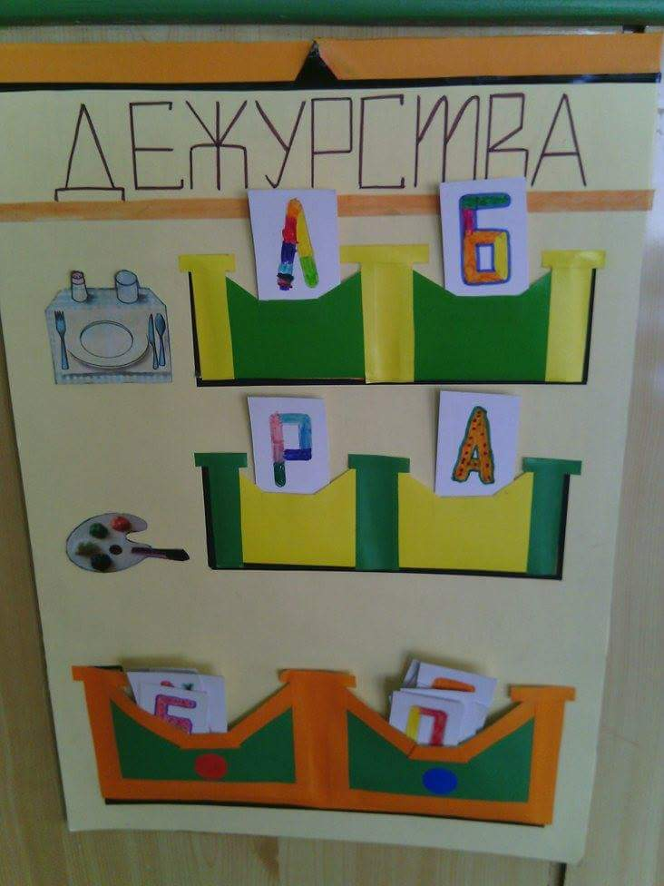
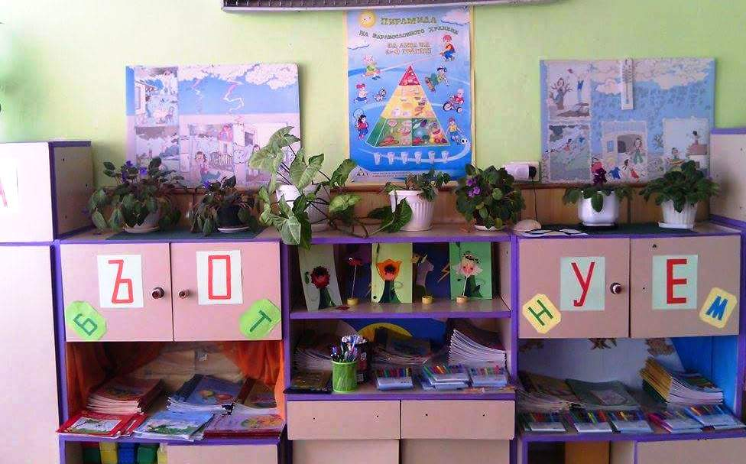

Slide 13
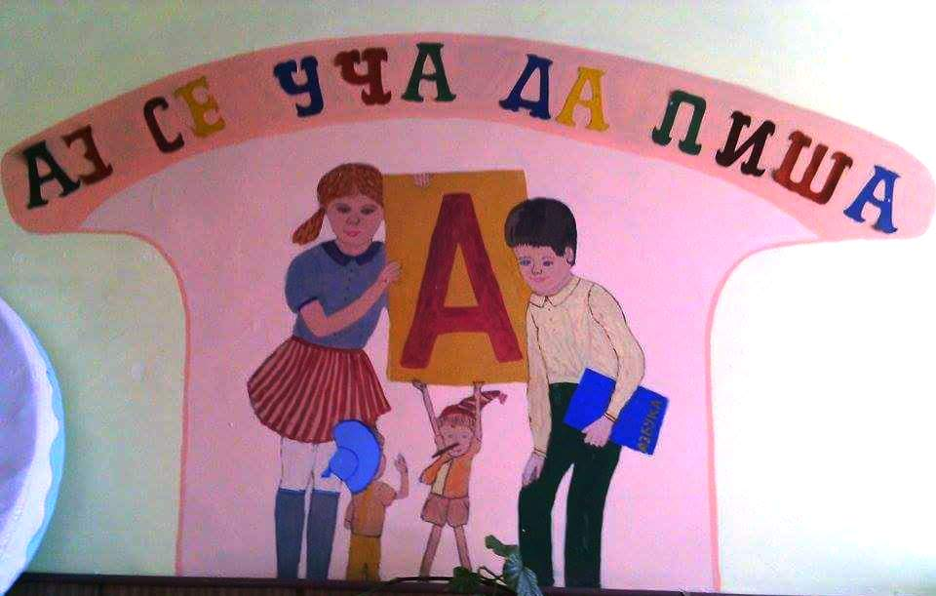
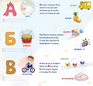
Азбуката свята – дар от
Солунските братя

Slide 14
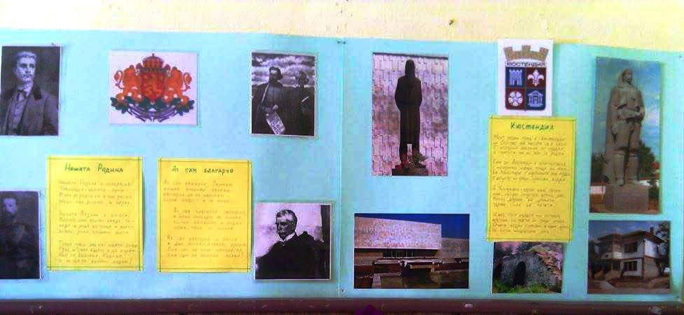
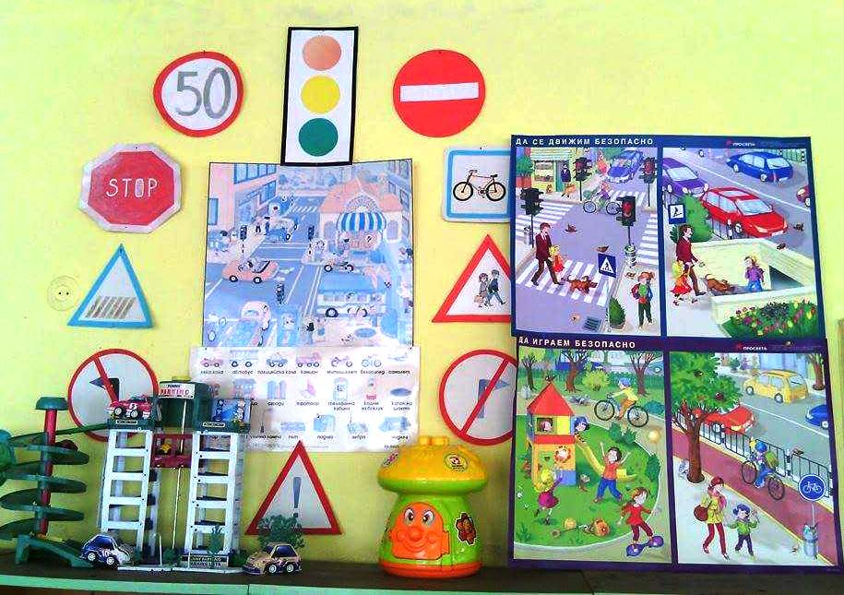

Slide 15
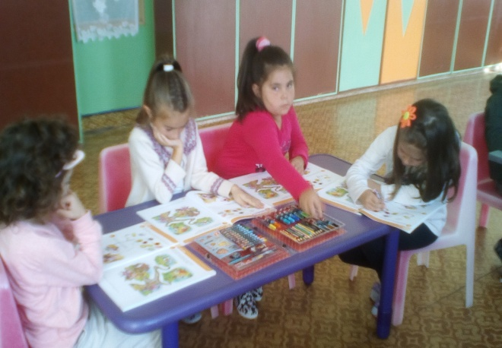
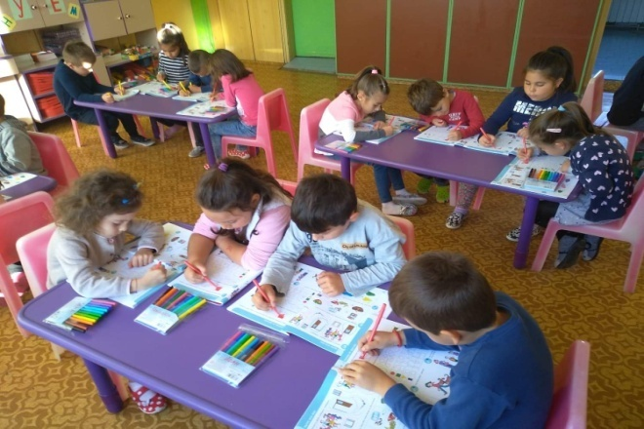
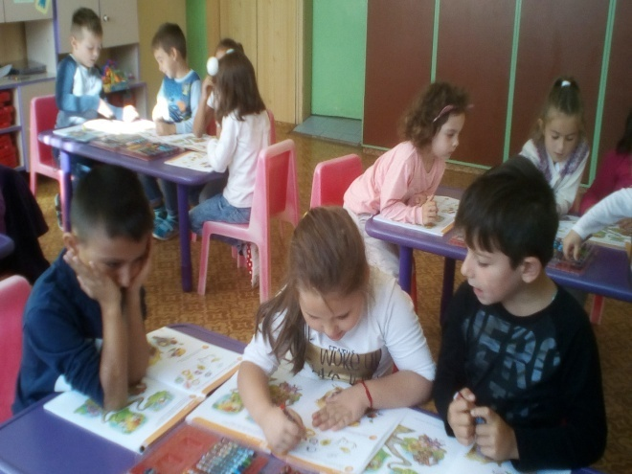
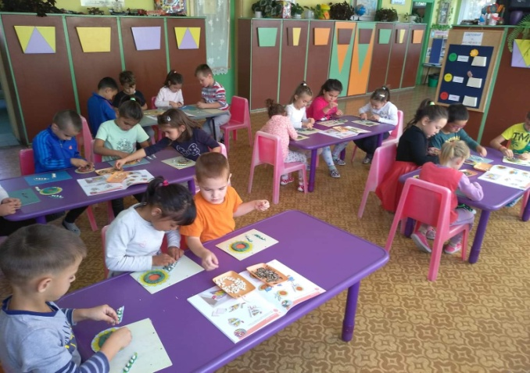
Ежедневни ситуации, съобразени с
ДОС

Slide 16
